Slide 1

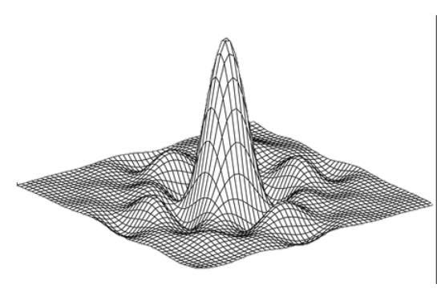
Diseño de sistemas embebidos avanzados
Práctica V
Israel Macias Santana A01656306
Victoria Rodríguez de León A01656328
Lisa Valeria Rodriguez Alanis A01656306

Slide 2
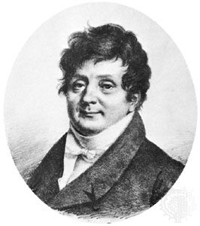
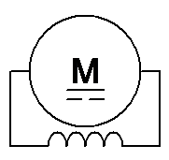
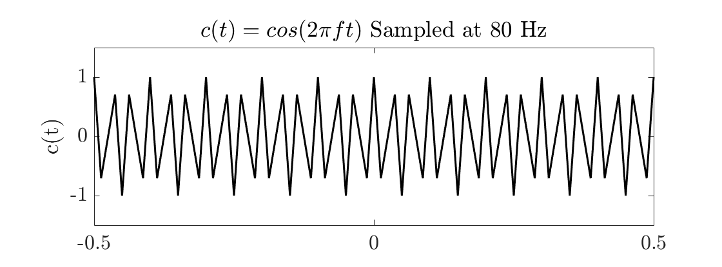
índice
Introducción (Problema a Resolver)
Contexto (Marco Teórico)
Aplicación de Transformada Rápida de Fourier (FFT)
Bit Revorder
Algoritmo
Comprobación en MATLAB
Implementación en motor con MPU6050
Notes:
Victoria

Slide 3
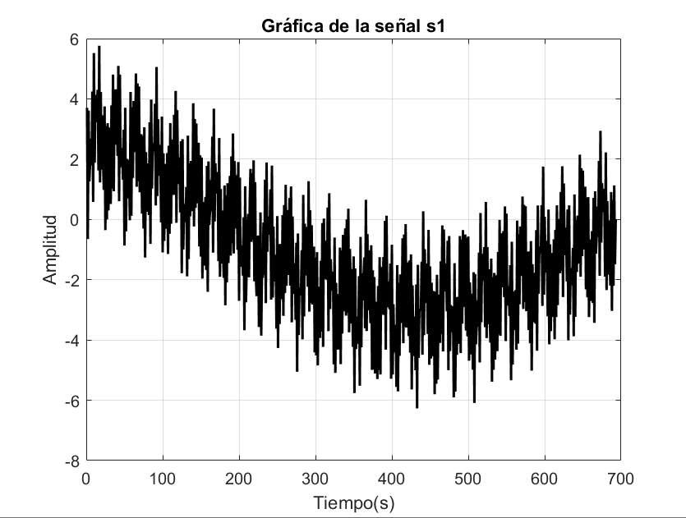
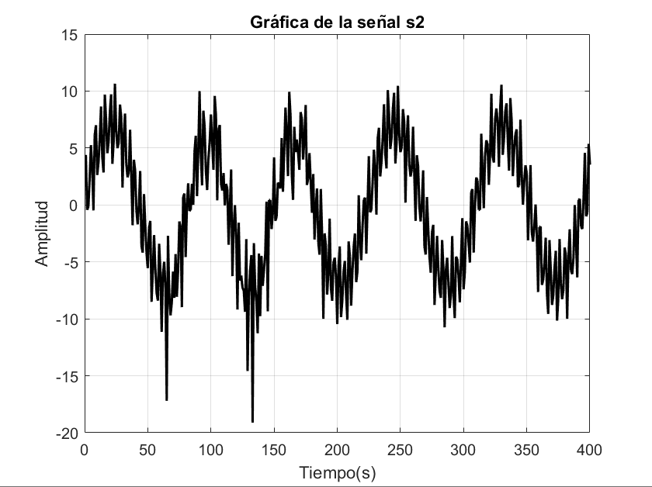
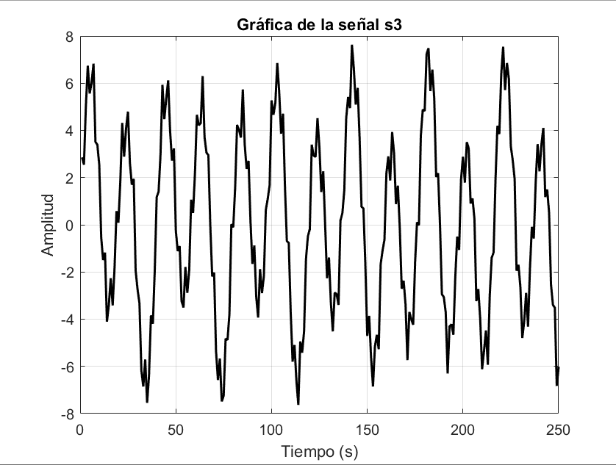
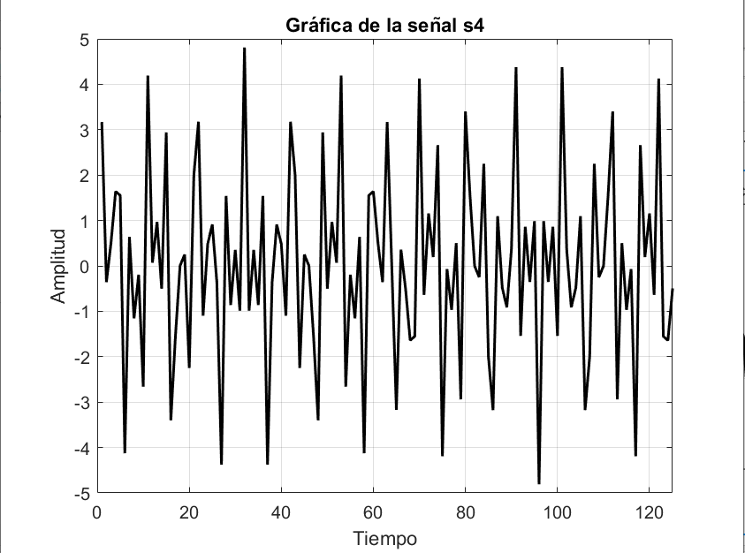
Introducción
4 señales dadas
Aplicación de FFT para análisis en frecuencia
Aplicar modelo con mediciones de MPU6050
Notes:
Victoria

Slide 4
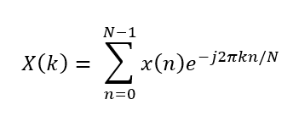
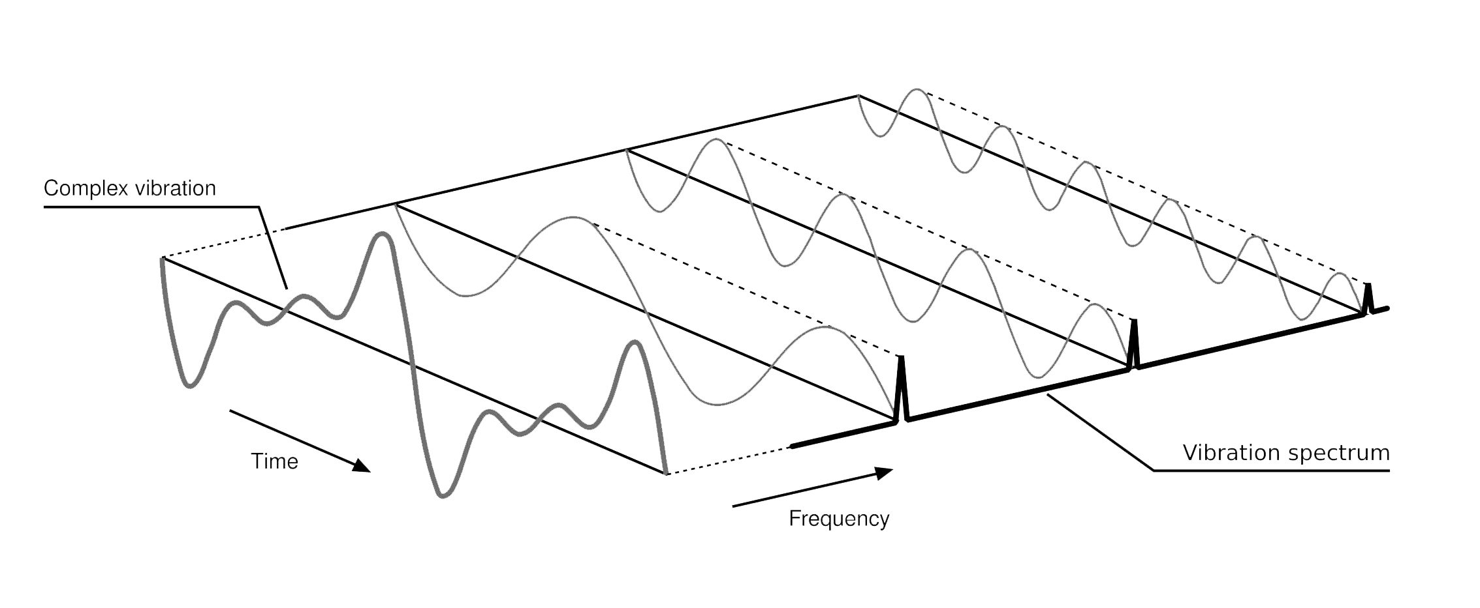
Transformada rápida de Fourier (FFT)
dft
Una señal se descompone en una suma infinita de sin(x) y cos(x)
Espectro de la señal es simétrico respecto al origen
FFT realiza la misma transformación que DFT pero de manera más eficiente
N = longitud de la secuencia
K= índice de la DFT
X[n] = valores de la secuencia
FFT explora las propiedades de simetría y periodicidad de las exponenciales complejas.
Resultados intermedios se utilizan multiples veces
Complejidad se reduce de O(N^2) a O(NlogN)
Notes:
Victoria

Slide 5


FFT RECURSIVA
FFT ITERATIVA
Divide and conquer
Se divide la secuencia en muestras pares e impares y se aplica recursivamente la FFT a ambas secuencias
Se combinan los resultados de estas FFT para el resultado final
Conceptualmente más sencillo
Mayor consumo de memoria
Complejidad: O(NlogN)
Realiza FFT en bucles en lugar de llamadas recursivas
Se aplican sucesivamente operaciones mariposa en la secuencia reordenada utilizando bucles anidados
Operaciones por etapas
Más eficiente en memoria
Código es menos intuitive
Complejidad: O(NlogN)
Notes:
Victoria

Slide 6
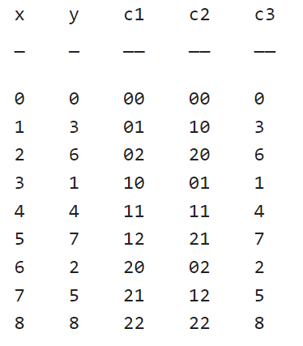
BIT revorder
Se aplica un bit revorder (devuelve los datos de entrada en orden de inversion de bits) y después lo convierte a sistema decimal.
Reorganiza la secuencia de entrada de manera que al realizar operaciones de mariposa se optimice el acceso a la memoria.
Notes:
Victoria

Slide 7
EJEMPLO: N = 8, indice = 5
level = 0
level= 1
J = 0;
101 -> 5 & 001 -> 1 001
|| 000 -> j
001 = j
J = 010;
010 -> 5 & 001 -> 1 000
|| 010 -> j
010 = j
level = 2
level = 3
J = 100;
001 -> 5 & 001 -> 1 001
|| 100-> j
101 = j
J = 010 ;
000 -> 5 & 001 -> 1 000
|| 010-> j
010 = j
Notes:
Victoria

Slide 8
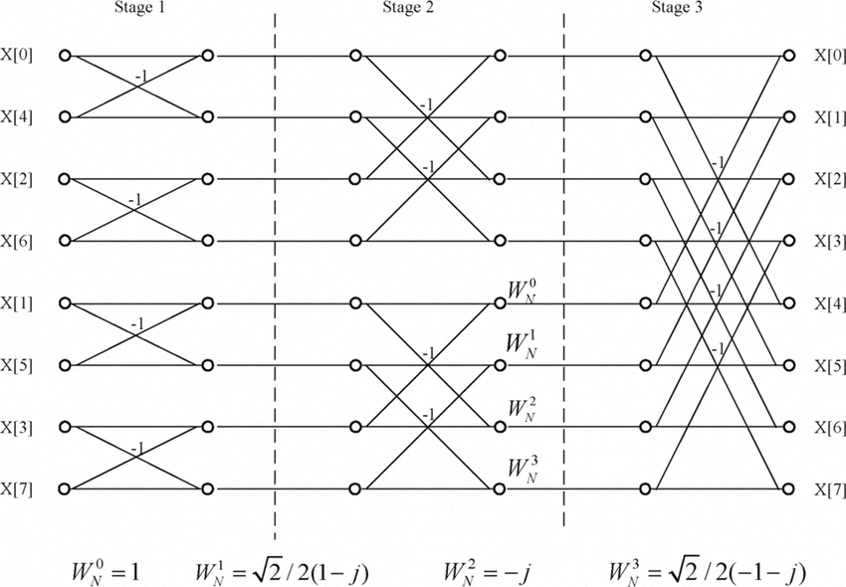
Operación mariposa
Entradas de tipo par e impar
Factor de ponderación (Twiddle Factor): valor complejo que se multiplica con el punto impar antes de combinarlo con el punto par.
Operaciones de suma y resta
Dos nuevos valores que reemplazan los valores originales
Notes:
Victoria

Slide 9




PAR
IMPAR
Notes:
Israel

Slide 10
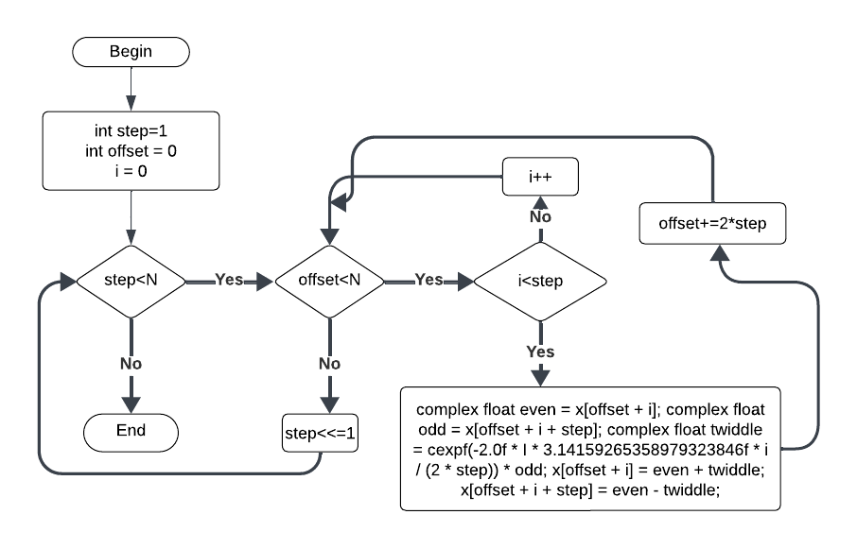
IMPLEMENTACIÓN DE FFT
#include <stdio.h> #include <math.h> #include <complex.h>
void bitReversal(int bitReversedIndices[N]) void fft(complex float x[N], int bitReversedIndices[N])
FFT Cooley-Tukey radix-2
Eficiente cuando la longitud de la señal es una potencia de 2
Notes:
Victoria

Slide 11
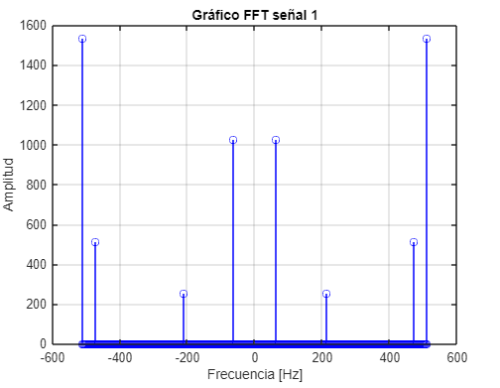
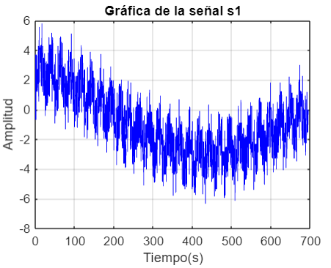
Señal 1
Frecuencia (Hz) | Magnitud MATLAB | Magnitud C
-510.9 | 1536 | 1536
-471.9 | 512 | 512
-211.7 | 256 | 256
-61.56 | 1024 | 1024
62.56 | 1024 | 1024
-210.7 | 256 | 0
-470 | 512 | 0
-510.9 | 1536 | 0

Slide 12
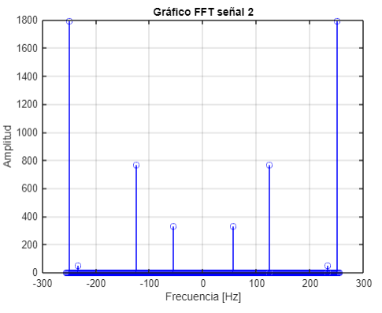
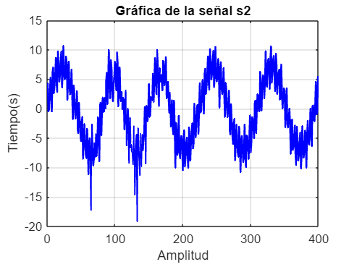
Señal 2
Frecuencia (Hz) | Magnitud MATLAB | Magnitud C
-249 | 1792 | 325.95
233 | 51.1999 | 256
124 | 768 | 127.99
55.6 | 332.8 | 512
56.51 | 332.8 | 512
124.71 | 768 | 128
233.95 | 51.1999 | 256
250 | 1792 | 325

Slide 13
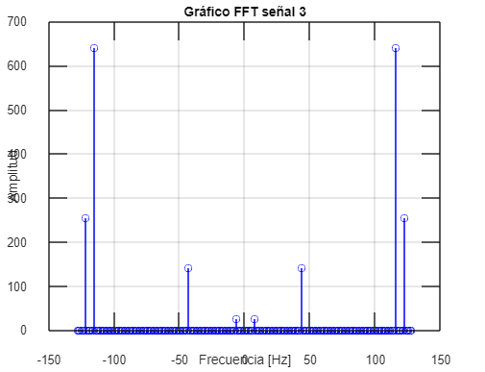
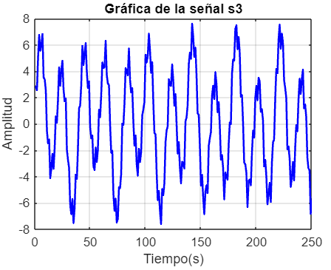
Señal 3
Frecuencia (Hz) | Magnitud MATLAB | Magnitud C
-121.97 | 256 | 256
-114.9 | 640 | 639.99
-42.66 | 140.8 | 140.8
-6.52 | 25.6 | 25.6
7.52 | 25.6 | 25.59
42.99 | 140.8 | 140.79
115.9 | 256 | 256
122.98 | 640 | 639.99

Slide 14
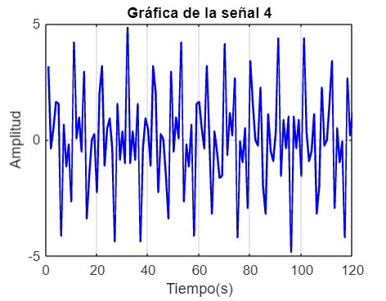
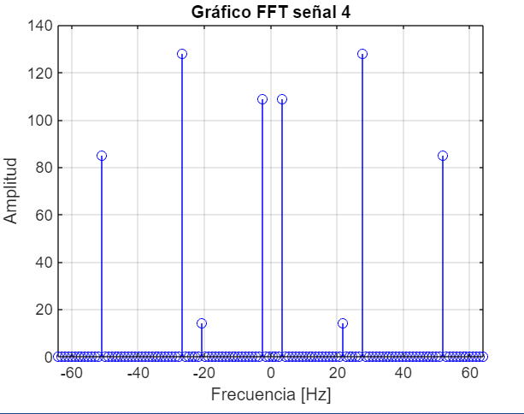
Señal 4
Frecuencia (Hz) | Magnitud MATLAB | Magnitud C
-50.9 | 85.12 | 85.1198
-26.7 | 128 | 127.99
-20.7 | 14.08 | 14.0801
-25.2 | 108.8 | 108.8
25.3 | 108.8 | 108.7999
21.7 | 14.08 | 14.07
27.7 | 128 | 128
50.8 | 85.12 | 85.12

Slide 15
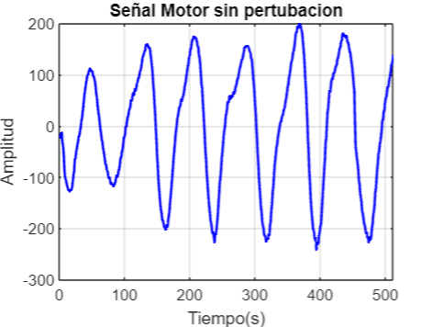
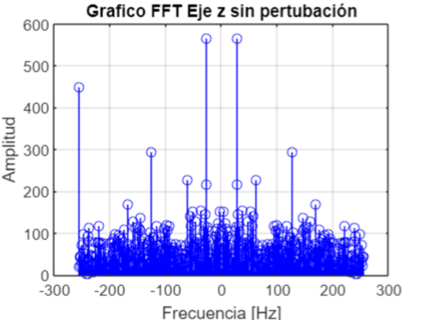
Señal sin perturbación motor eje z
Frecuencia (Hz) | Magnitud C
-255.5 | 449
-125.245 | 294.37
-61.11 | 228
-27 | 217.84
-26 | 565.06
28.05 | 565.74
29.05 | 110.48
63.12 | 228.31
127.249 | 294.37

Slide 16
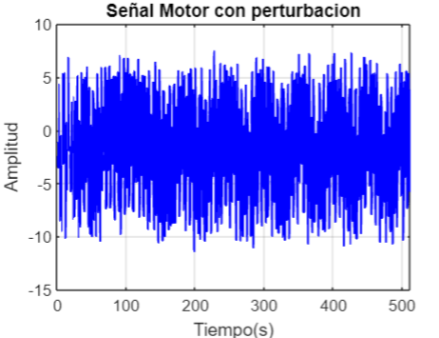
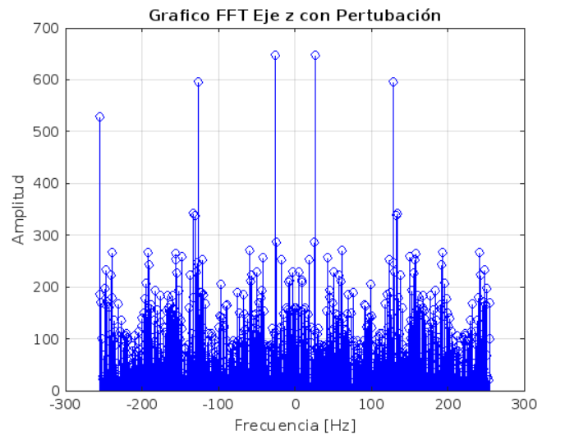
Señal con perturbación motor eje z
Frecuencia (Hz) | Magnitud MATLAB
-255.5 | 528.8
-195.382 | -253.496
-131.259 | 342.985
-133.955 | 337.205
127.247 | 596.38
-25.049 | 648.43
25.052 | 648.437
128.251 | 596.379
130.2627 | 337.2049
134.2627 | 342.085

Slide 17
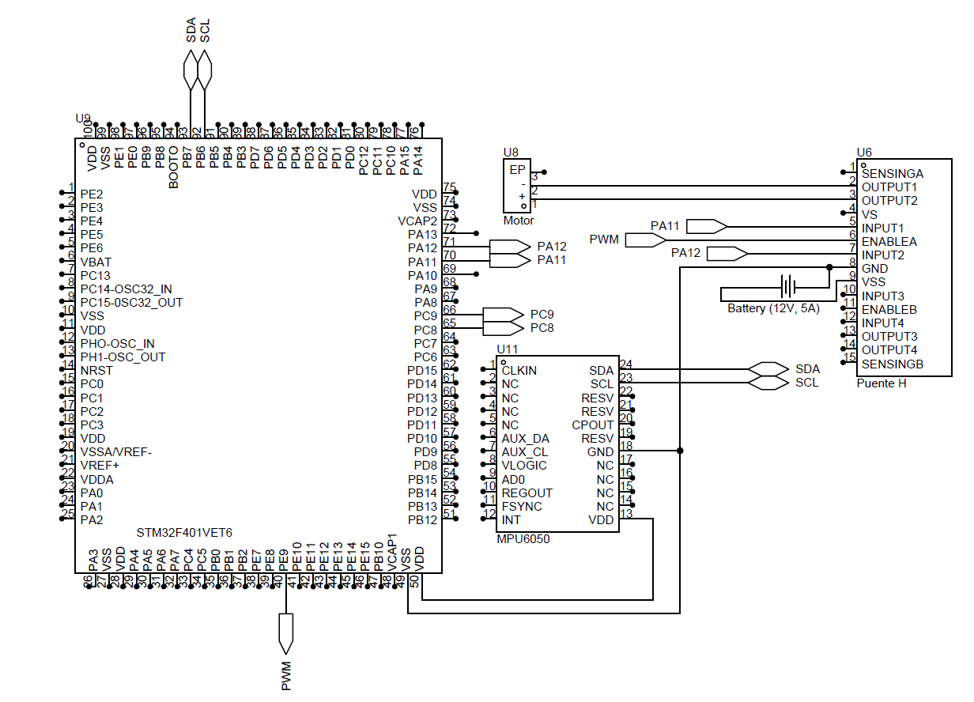
Medición de valores dados por mpu6050 y aplicación de fft
Modelo físico: NUCLEO H745ZI-Q Puente H Motor DC MPU6050

Slide 18
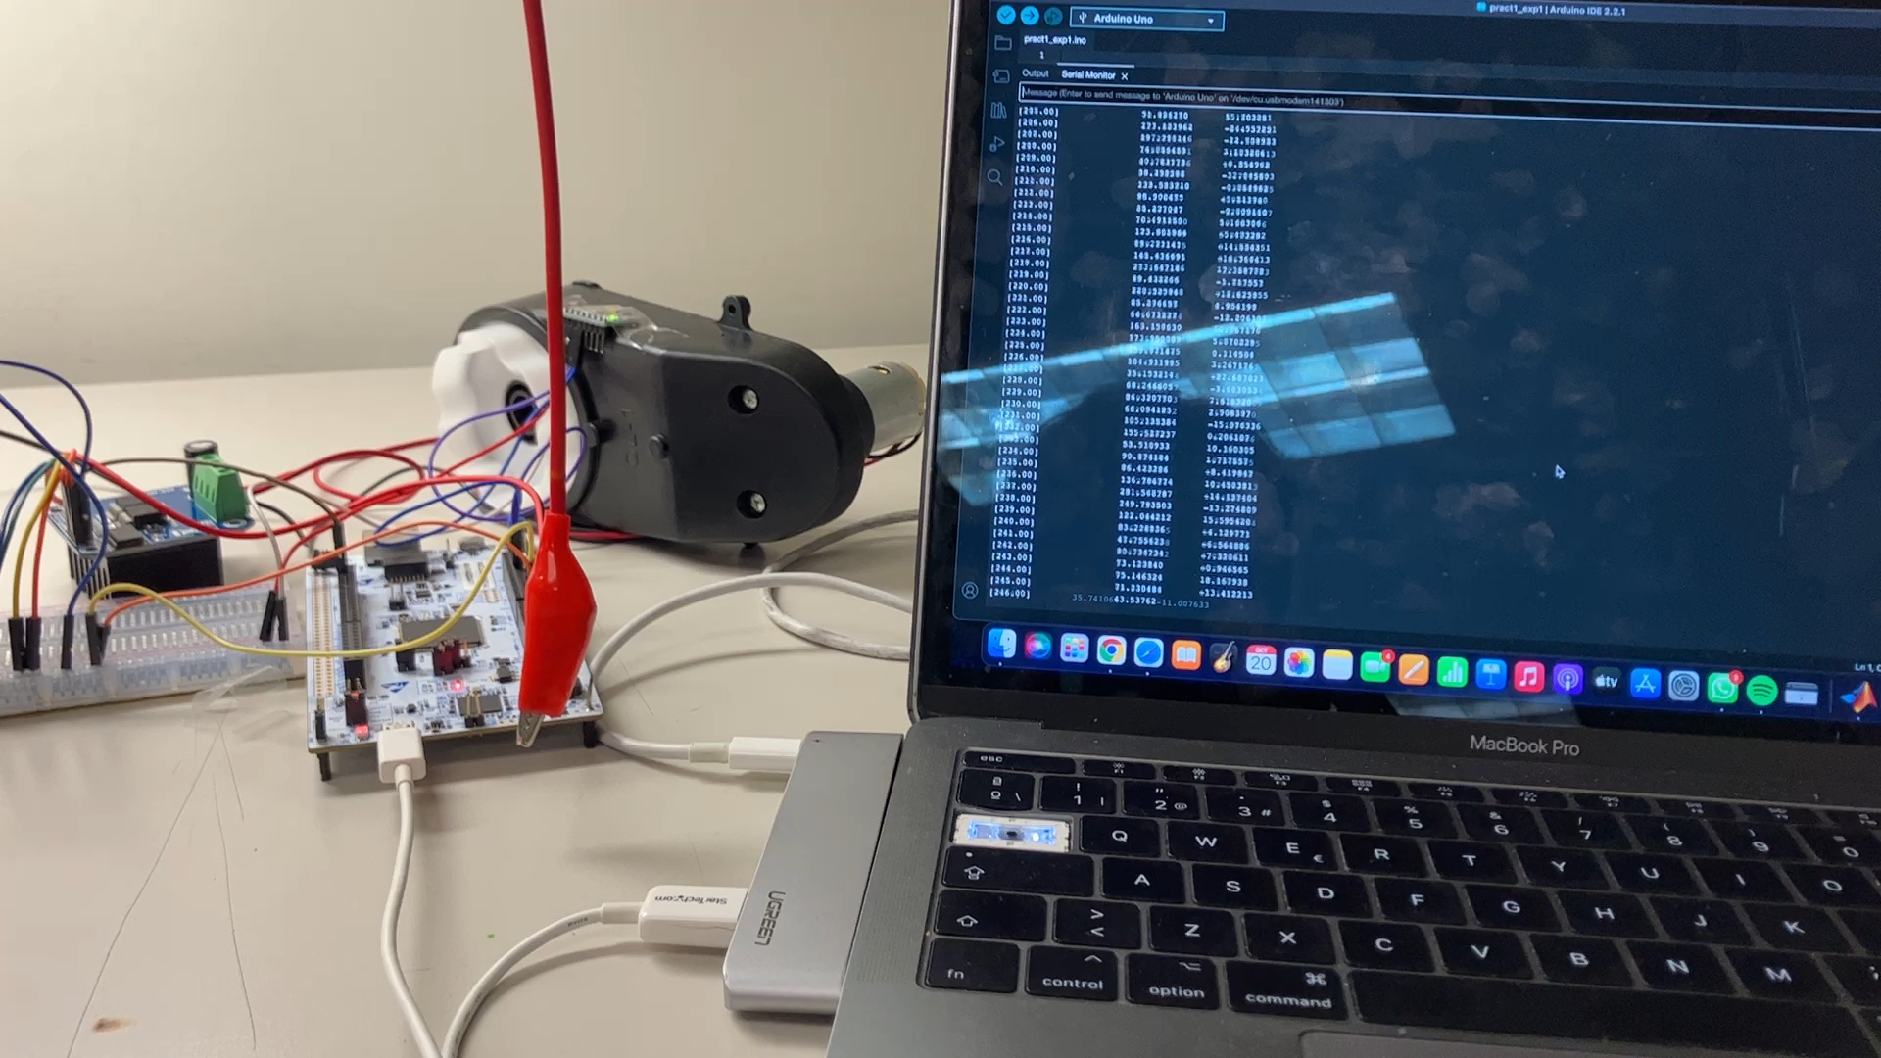
Medición de valores dados por mpu6050 y aplicación de fft

Slide 19
Gracias por su atención

